Slide 1
A principal plataforma de textos completos de literatura acadêmica revisada por pares.
Janeiro, 2022
Notes:
Dark grey font on light background

Slide 2
ScienceDirect Hoje
+18 milhões de artigos e capítulos
+2.6 Mil journals revisados por pares
+42 Mil
e-Books
+362 Mil
Topic pages
+500 publicações acesso aberto
+1.4 Milhões
de artigos de acesso aberto
“ScienceDirect é uma plataforma fácil de operar que oferece acesso a um amplo espectro de publicações de pesquisa interessantes e úteis que talvez eu nunca tenha considerado explorar.”
Pesquisador / Funcionário
Área de Ciências da Vida, EUA

Slide 3
ScienceDirect está atraindo de forma consistente mais conteúdo global
500 mil artigos revisados por pares publicados a cada ano.
60% a mais que a década anterior.
1.300 novos artigos TODOS OS DIAS.

Slide 4
O conteúdo de livros é um complemento essencial ao conteúdo de revistas
CONTEÚDO DE LIVROS
Amplitude para conectar disciplinas
CONTEÚDO DE REVISTAS
Amplitude para conectar disciplinas
Facilitando novos caminhos para a pesquisa;
Abrangente;
Ferramenta de aprendizado;
Angulo amplo;
Novos tópicos ou revisão de antigas áreas.
Conhecimento especializado;
Foco estreito;
Extrema profundidade;
Últimas pesquisas/ novos resultados;
Aplicando técnicas;

Slide 5
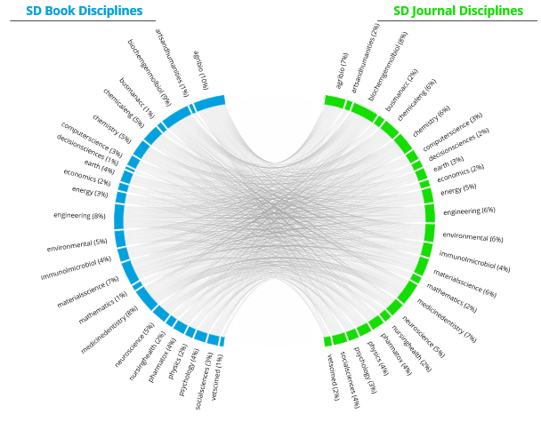
O acesso a livros e a revistas em uma mesma plataforma fornece discernimentos mais significativos
90%
78%
dos usuários entrevistados ​​concordam que, em seu trabalho, eles se beneficiam do uso de livros e revistas na mesma pesquisa\
frequentemente fazem pesquisas interdisciplinares.
6,3 mi
De livros e revistas foram usados ​​juntos
na mesma sessão de pesquisa em 2019
Source: TechValidate survey of 270 users of Elsevier ScienceDirect Books TVID: 9D4-230-2AD
Source: TechValidate survey of 267 users of Elsevier ScienceDirect Books TVID: 39C-DC2-A29

Slide 6
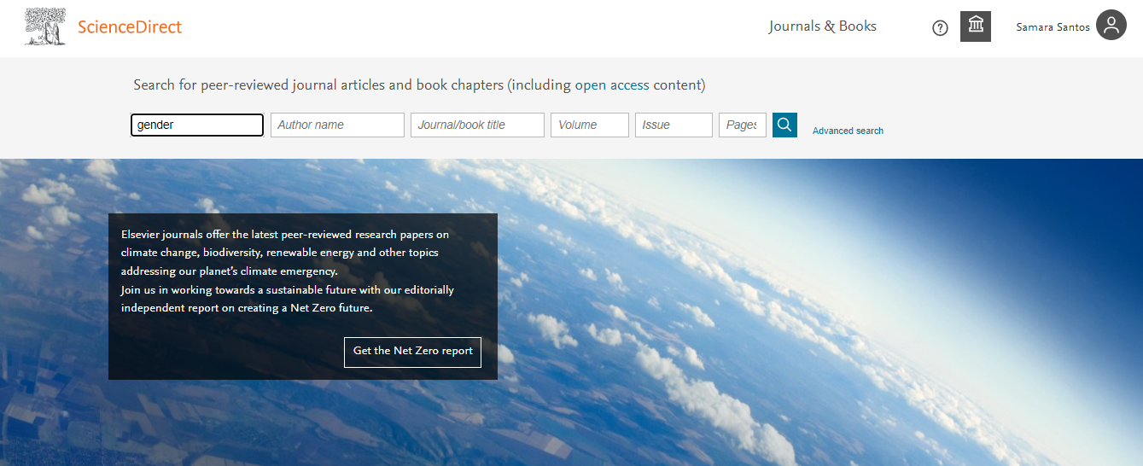
Busca rápida no ScienceDirect
Faça buscas preenchendo um ou mais dos seguintes campos: termos, nome do autor, título da publicação, volume, edição e página

Slide 7
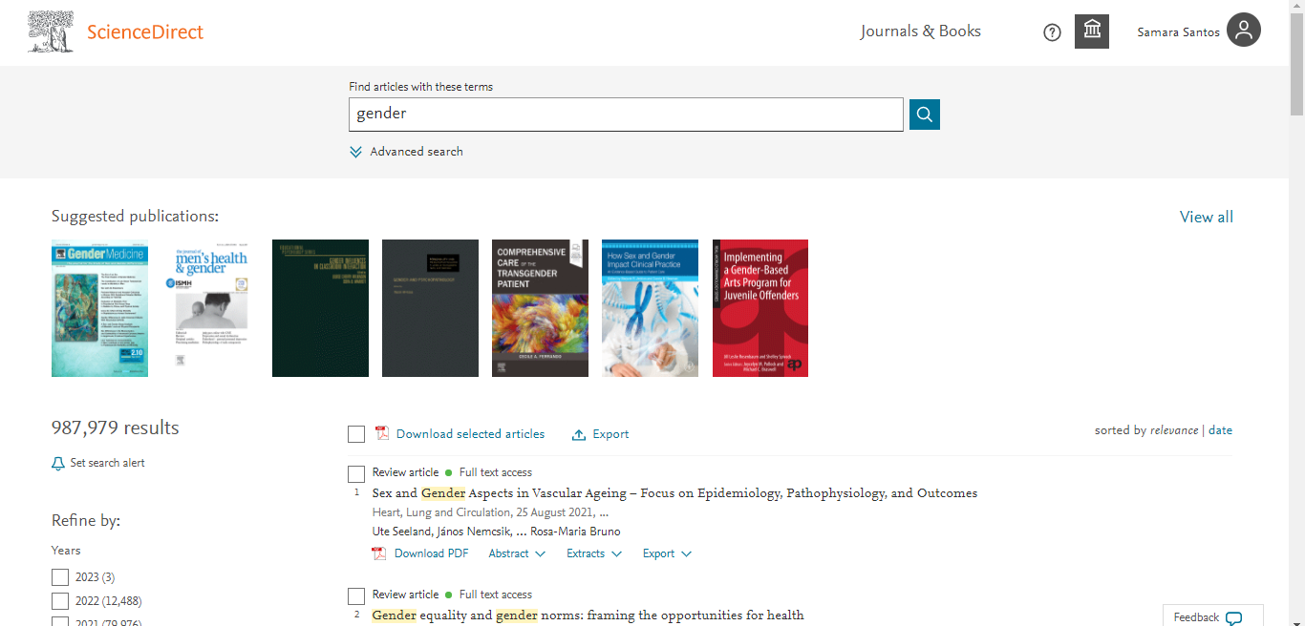
Resultados de uma busca
Acesse revistas sugeridas com base nos termos da sua busca.
Selecione um ou mais documentos para baixar ou exportar
Ordene seus resultados por data ou por frequência do termo no documento

Slide 8
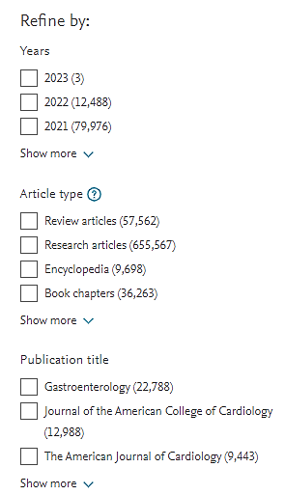
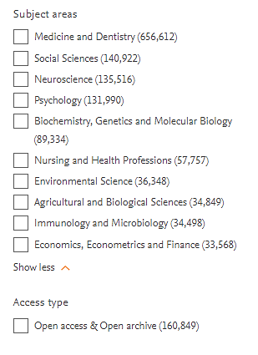
Refinando os resultados

Slide 9
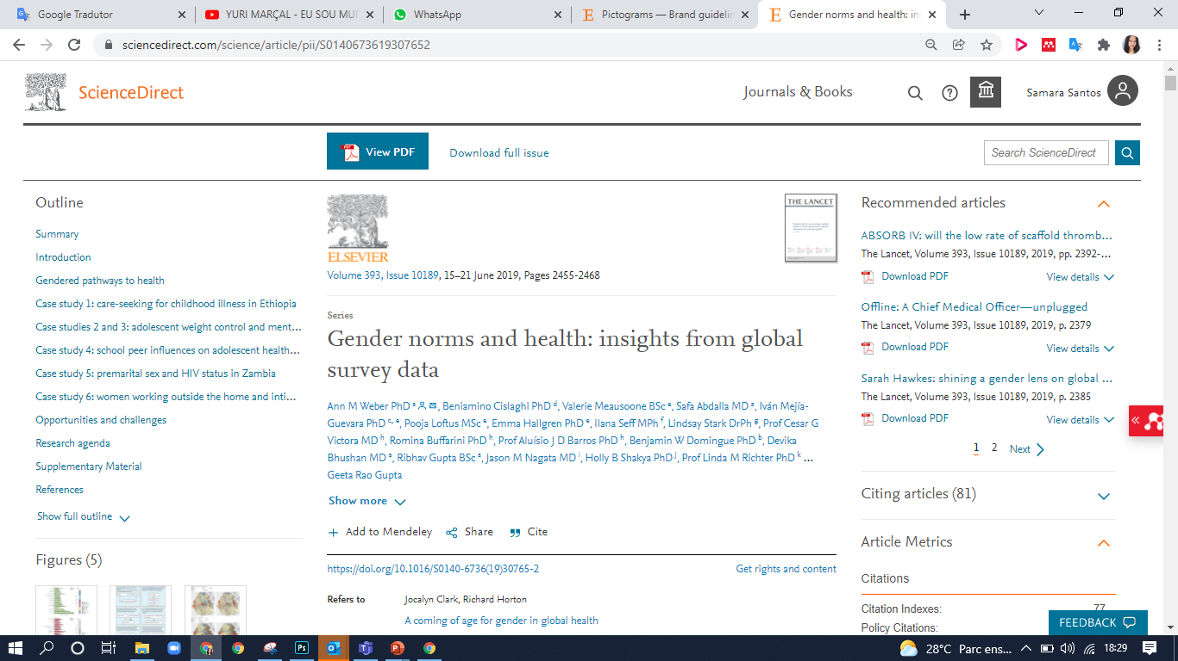
Página do documento
Veja e/ou baixe o documento no formato PDF.
Adicione ao Mendeley, compartilhe o link do documento por email ou nas redes sociais e exporte a citação em diversos formatos
Acesse outros artigos na mesma temática daquele que se está visualizando

Slide 10
Detalhes do documento
Acesse métricas de popularidade do artigo.
Acesse de forma rápida partes do documento, suas figuras e tabelas.

Slide 11
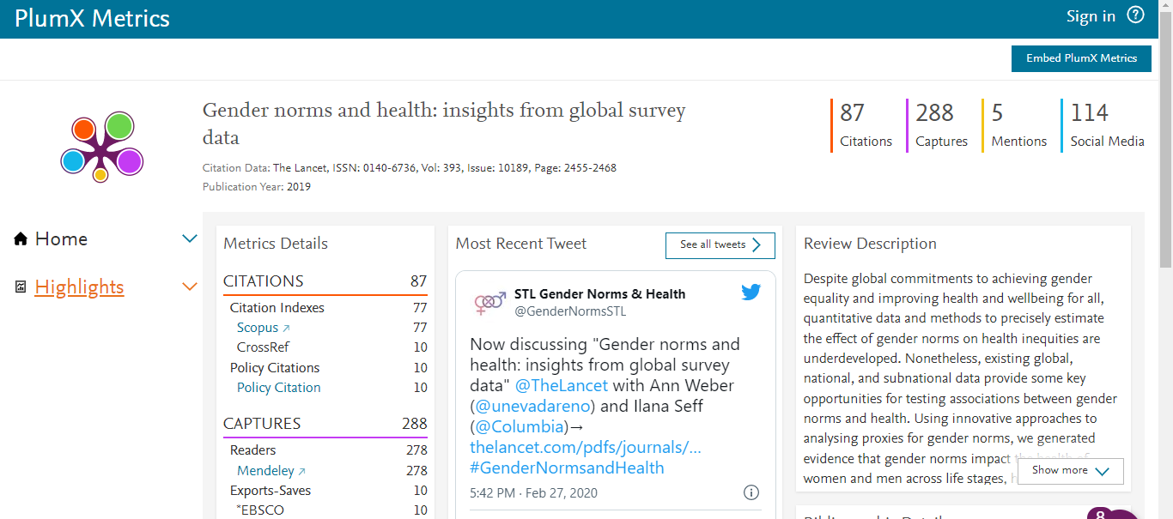
PlumX: Métricas dedicadas exclusivamente a documentos de informação científica

Slide 12
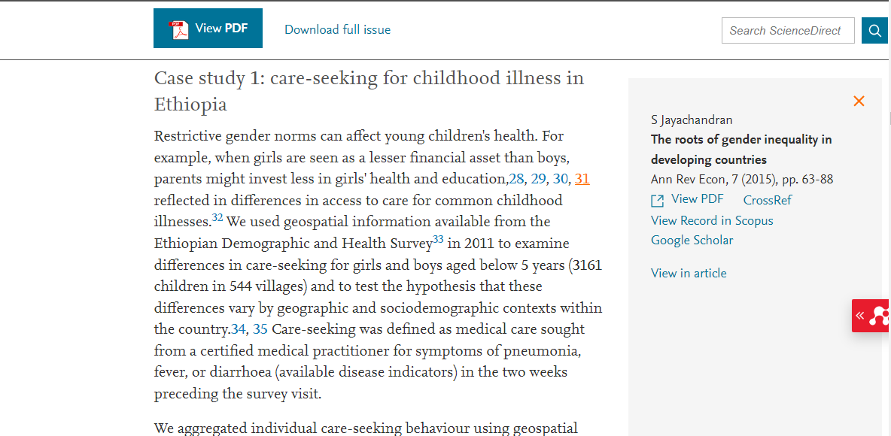
Detalhes do documento
Clique nas citações em formato de hyperlink para obter mais informações sobre a mesma.

Slide 13
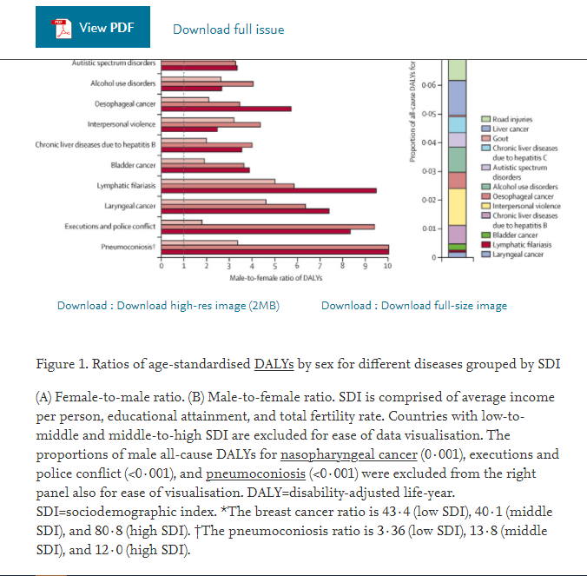
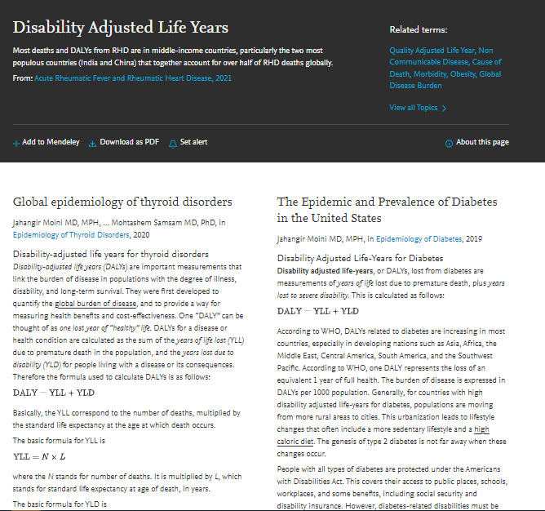
Topic pages

Slide 14
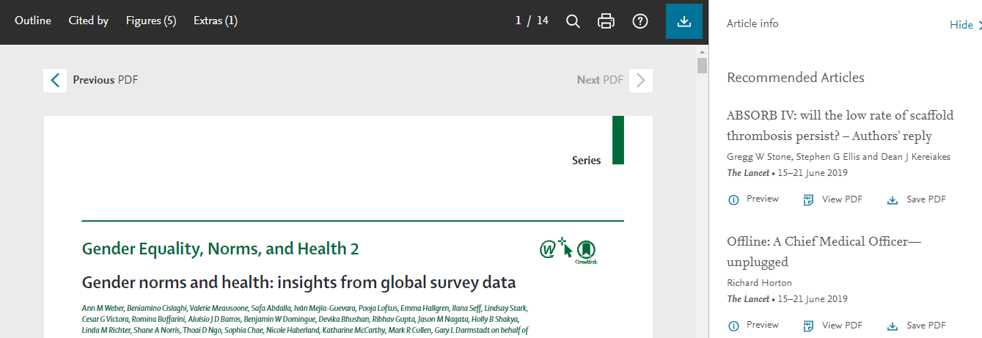
Página do PDF
Acesse de forma rápida a partes do seu documento PDF, imprima ou salve em seu dispositivo.

Slide 15
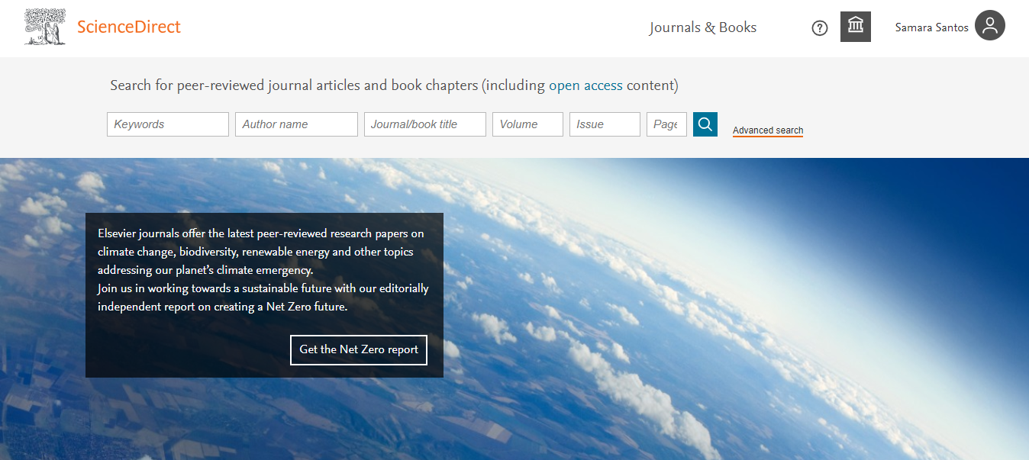
Busca avançada no ScienceDirect
Faça buscas preenchendo um ou mais dos seguintes campos: termos, nome do autor, título da publicação, volume, edição e página

Slide 16
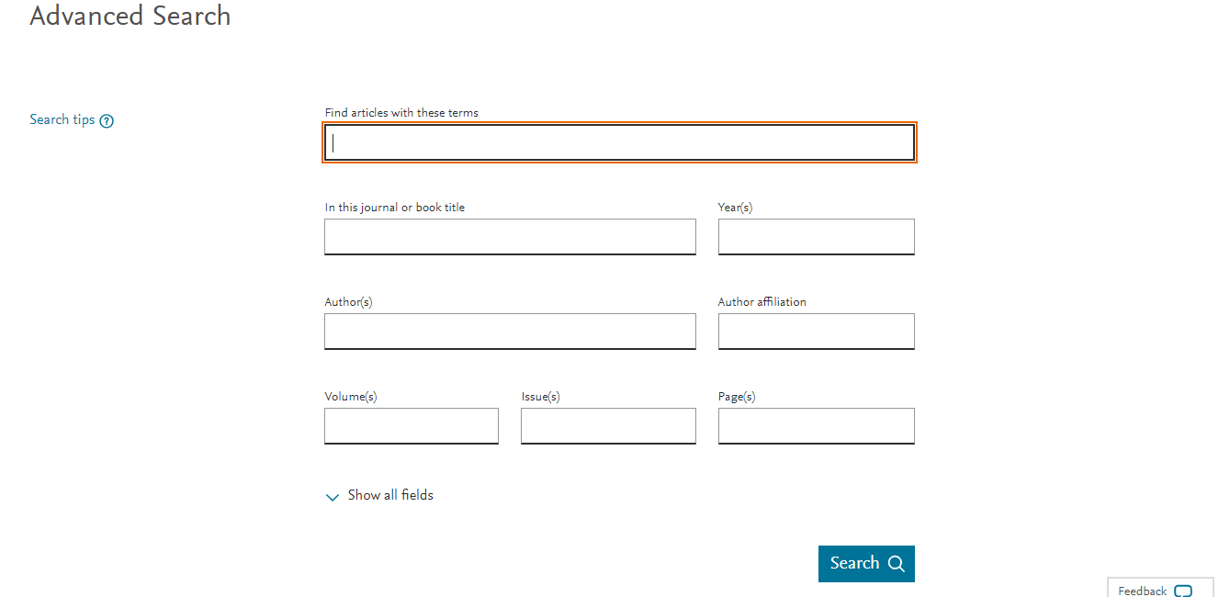
Busca avançada no ScienceDirect
A busca avançada facilita a elaboração de uma estratégia de busca mais eficaz, com a utilização dos operadores lógicos e permitindo a busca em campos específicos do documento.

Slide 17
Seu histórico no ScienceDirect

Slide 18
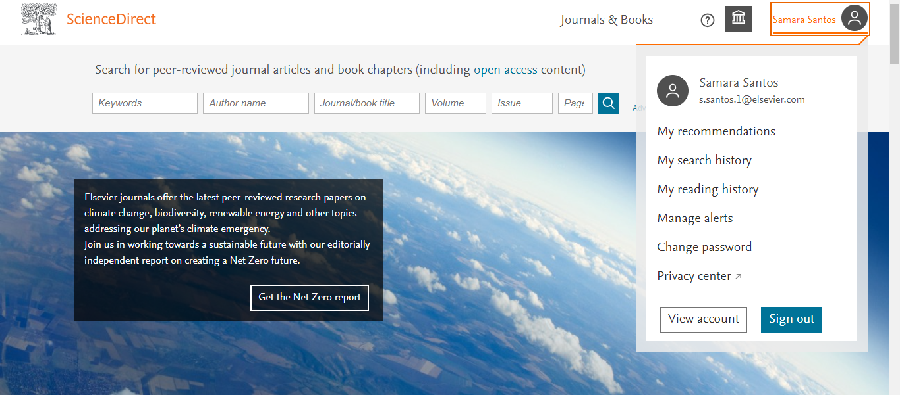
Seu histórico no ScienceDirect

Slide 19
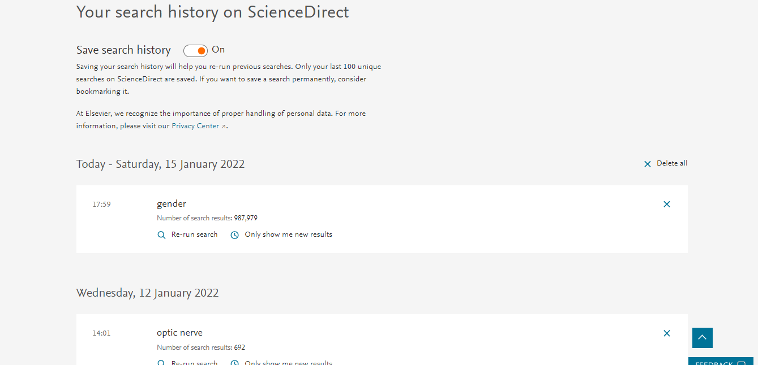
Seu histórico de busca

Slide 20
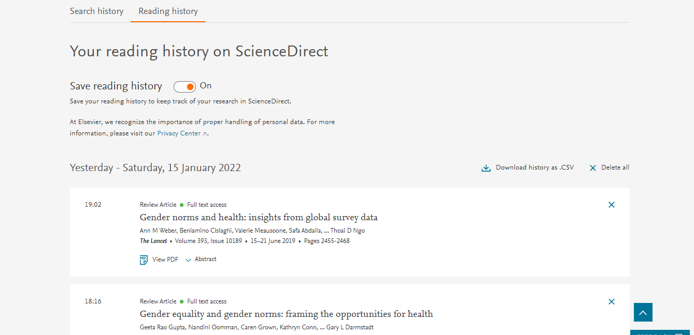
O seu histórico no ScienceDirect

Slide 21
Obrigada!
Elsevier, Research Solutions Sales
treinamento-rso@elsevier.com

Slide 22
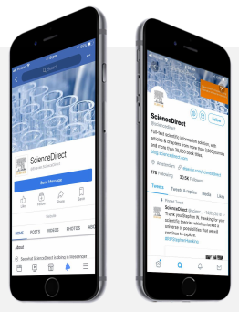
Vamos ficar em contato!
/ElsevierPesquisa
@ElsevierPesq
@elsevierpesquisa
Elsevier Pesquisa
ElsevierPesquisa

